Slide 1
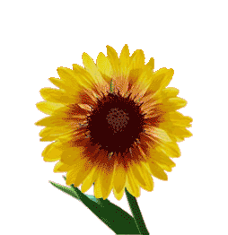
Симметрия
Крестенова Наталья Викторовна
учитель начальных классов
МОУ СОШ №95
с углублённым изучением отдельных предметов

Slide 2
Здравствуйте ребята!!!
Готовясь к нашей встрече, я узнал, что симметрия – один из важных факторов красоты.
Разберитесь-ка в понятии симметрия и
ответьте на мои вопросы:

Slide 3
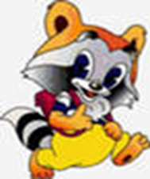
1.Что такое симметрия ?
2. Что делает ось симметрии с фигурой ?
3. Действительно ли вас окружают
симметричные фигуры?
Будьте внимательными, наблюдательными, сообразительными и настойчивыми в достижении цели.
А поможет вам в этом мультфильм с моим участием.
Желаю вам удачи !!!

Slide 5
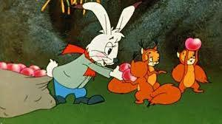
Справа
Слева
Бельчата , зайчик , мешок с яблоками

Slide 6
Из «Толкового словаря» С.И.Ожегова
Симметричный – обладающий симметрией
Симметрия – соразмерность, одинаковость в расположении частей чего-нибудь по противоположным сторонам от точки, прямой или плоскости

Slide 10
Квадрат и прямоугольник
4
2

Slide 11
Треугольники
нет
1

Slide 12
Проверь себя
1 способ
2 способ

Slide 13
круг
Много

Slide 14
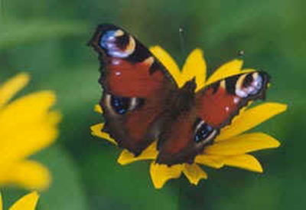
Симметрия вокруг нас

Slide 15
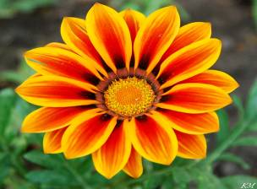
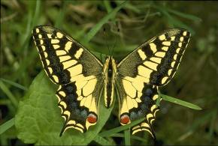
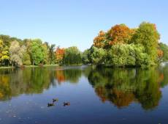
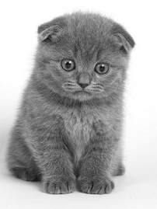
Симметрия в природе

Slide 16
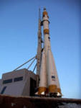
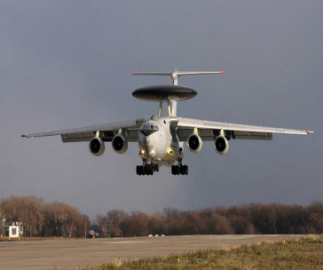
Симметрия в технике

Slide 17
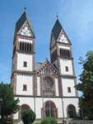
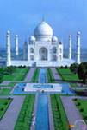
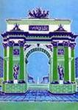
Симметрия в архитектуре

Slide 18
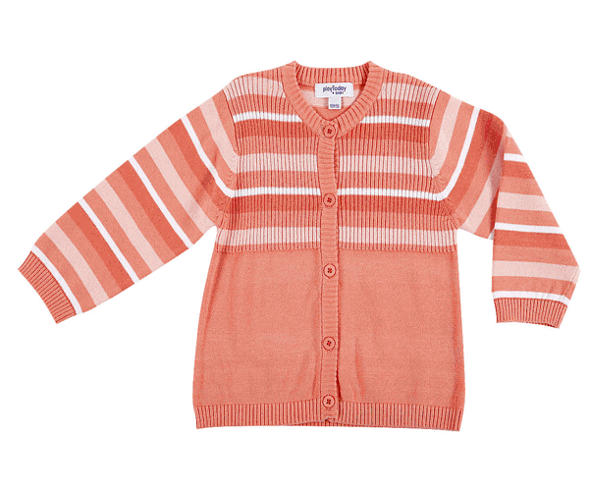
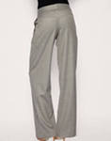
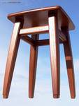
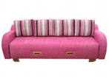
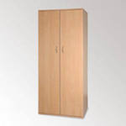
Симметрия в доме

Slide 19
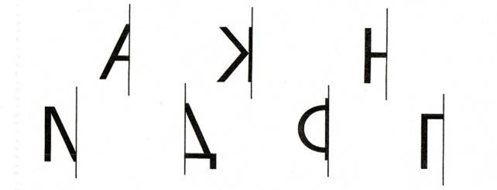
Выполним задания

Slide 20
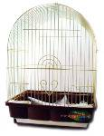
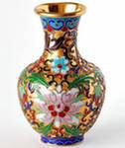
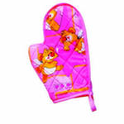
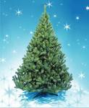
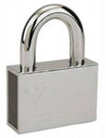
Имеют ли оси симметрии изображения данных предметов?
ф
нет
да
да
нет
да
нет
да

Slide 21
Подведём итоги
Что такое симметрии?
Что делает ось симметрии с фигурой?
Действительно ли нас окружают симметричные предметы?

Slide 22
М
л
о
д
о
ц
ы
!

